Slide 1
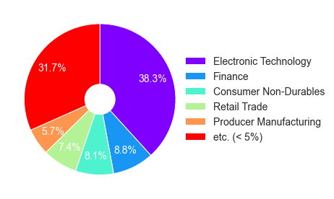
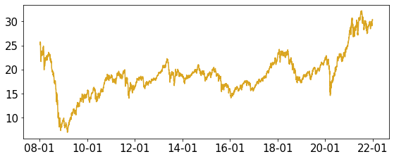
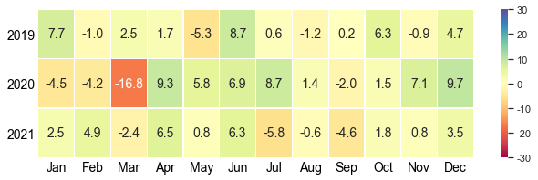
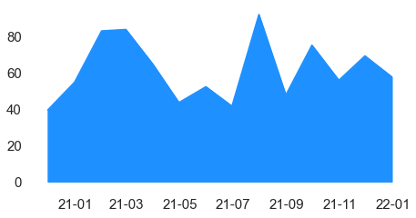
주식 > 테마형 > Dorsey Wright Emerging Markets Technical Leaders Index
PIE
Invesco DWA Emerging Markets Momentum ETF
운용사 | Invesco
상장일 | 12/28/07
자산규모 | $213.59M
총비용 | 0.90%
일평균 거래량 | 26,486
평균 호가 스프레드 | 0.44%
NAV 대비 스프레드 | -0.08%
분배율 | 1.30%
편입종목수 | 101
PIE는 상대적 강도가 높은 특성을 보이는 신흥 시장의 주식 지수를 추적합니다.
업종 분포
AP Memory Technology Corp. | 3.78%
SINBON Electronics Co., Ltd. | 3.14%
China MeiDong Auto Holdings Ltd. | 2.93%
Nan Ya Printed Circuit Board Corporation | 2.80%
Frontken Corp. Bhd. | 2.76%
Unimicron Technology Corp. | 2.36%
Yulon Finance Corporation | 2.14%
Elite Material Co., Ltd. | 2.08%
Topco Scientific Co., Ltd. | 2.08%
Voltronic Power Technology Corp. | 2.03%
월간 평균 거래량(천 주)

Slide 2
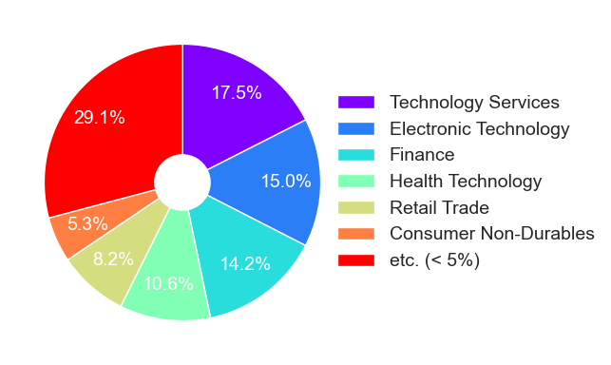
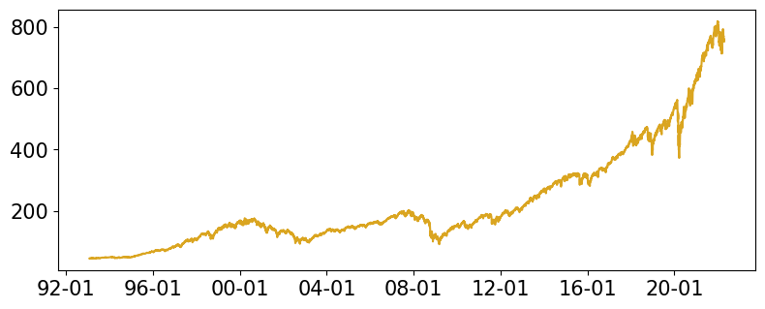
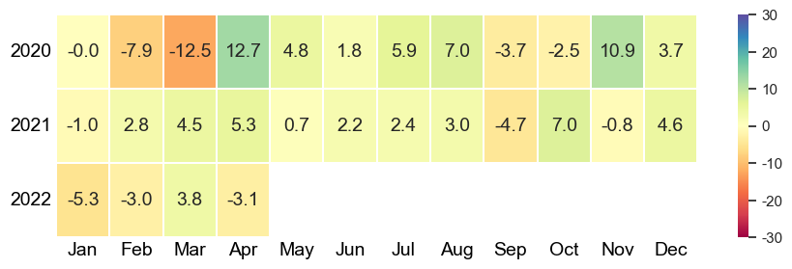
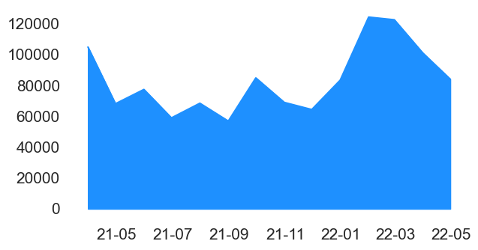
주식 > 미국 지수형 > S&P 500
SPY
SPDR S&P 500 ETF Trust
운용사 | State Street Global Advisors
상장일 | 01/22/93
자산규모 | $407.95B
총비용 | 0.09%
일평균 거래량 | 91,704,117
평균 호가 스프레드 | 0.00%
NAV 대비 스프레드 | 0.01%
분배율 | 1.30%
편입종목수 | 508
SPY는 S&P500 지수를 추종하는 ETF입니다. 가장 오래된 ETF로 전세계 ETF 중 가장 큰 AUM과 높은 거래 규모를 자랑합니다. ETF가 추종하는 미국 S&P 500지수는 S&P에서 선정한 500개의 미국 대형주로 구성되어 있습니다.
업종 분포
Apple Inc. | 7.00%
Microsoft Corporation | 5.72%
Amazon.com, Inc. | 3.61%
Tesla Inc | 2.27%
Alphabet Inc. Class A | 2.07%
Alphabet Inc. Class C | 1.92%
Berkshire Hathaway Inc. Class B | 1.68%
NVIDIA Corporation | 1.47%
UnitedHealth Group Incorporated | 1.34%
Meta Platforms Inc. Class A | 1.32%
Weighted Average Market Cap : $593.42B
Price / Earnings Ratio : 21.73
Price / Book Ratio : 4.32
Distribution Yield : 1.30%
Next Ex-Dividend Date : 06/17/22
Number of Holdings : 508
월간 평균 거래량(천 주)

Slide 3
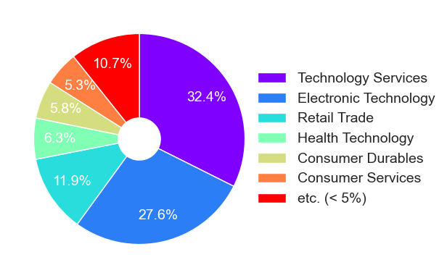
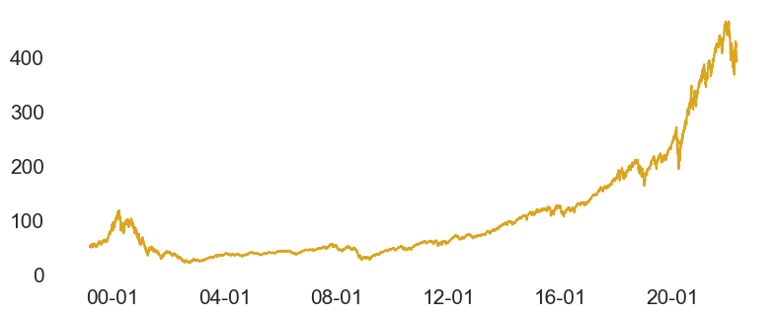
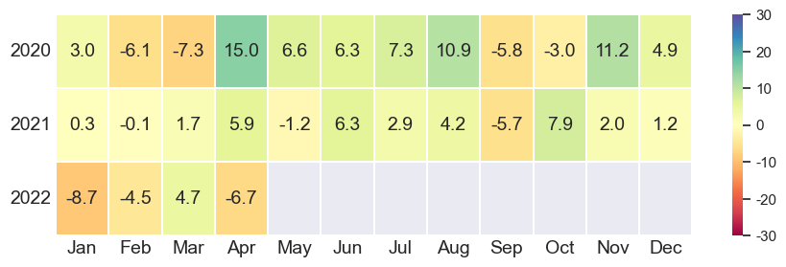
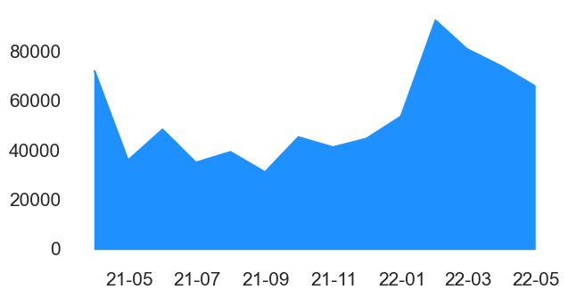
주식 > 미국 지수형 > NASDAQ-100 Index
QQQ
Invesco QQQ Trust
운용사 | Invesco
상장일 | 03/10/99
자산규모 | $191.58B
총비용 | 0.20%
일평균 거래량 | 63,962,815
평균 호가 스프레드 | 0.00%
NAV 대비 스프레드 | 0.01%
분배율 | 0.49%
편입종목수 | 103
QQQ는 Nasdaq 100 지수를 추종하는 ETF입니다. 전세계에서 가장 인정받고 가장 활발하게 거래되는 ETF중 하나로 the triple Q's 로도 불립니다. QQQ가 추종하는 Nasdaq100 지수는 나스닥에 상장된 금융주를 제외한 주식에 투자합니다. QQQ는 테크에 대한 비중이 높으나, 테크에만 투자하는 '테크펀드'는 아닙니다. QQQ는 다른 대형주 ETF와 비교했을 때 편입 상위 종목에 대한 비중이 높으며, 높은 변동성을 보이기도 합니다.
업종 분포
Apple Inc. | 12.62%
Microsoft Corporation | 9.81%
Amazon.com, Inc. | 7.22%
Tesla Inc | 4.76%
Alphabet Inc. Class C | 3.76%
Alphabet Inc. Class A | 3.57%
NVIDIA Corporation | 3.50%
Meta Platforms Inc. Class A | 3.40%
Costco Wholesale Corporation | 2.03%
PepsiCo, Inc. | 1.85%
Weighted Average Market Cap : $929.26B
Price / Earnings Ratio : 29.89
Price / Book Ratio : 7.70
Distribution Yield : 0.49%
Next Ex-Dividend Date : N/A
Number of Holdings : 103
월간 평균 거래량(천 주)

